Slide 1
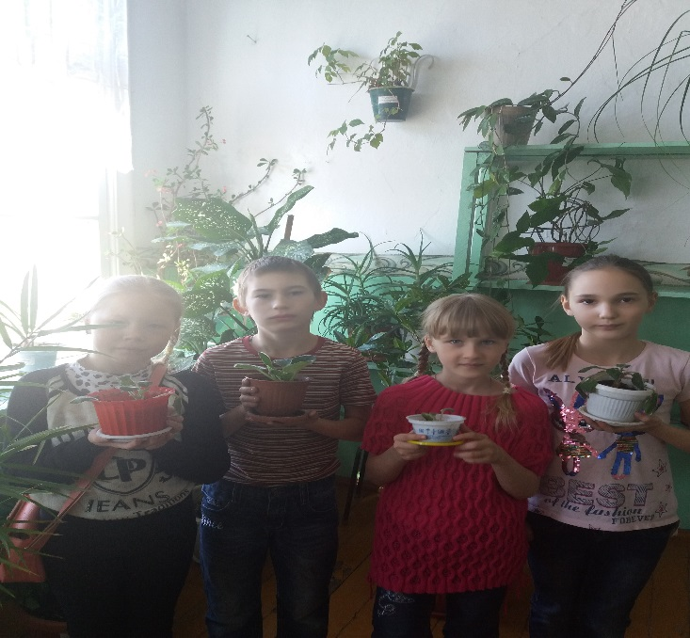
Проект
«экологическое воспитание «
«Если бы каждый человек на клочке земли своей сделал все, что он может, как прекрасна, была бы Земля наша
А.П. Чехов
Работу выполнила:
Педагог дополнительного образования Костина Жанна Геннадьевна

Slide 2

Экологическое воспитание–
это способ организации обучения
и воспитания, в процессе которого формируются новые ценностные ориентации к окружающей среде и здоровью.

Slide 3
Приблизительно с шестидесятых годов двадцатого столетия, когда перед человечеством впервые остро встала проблема уничтожения всего живого в связи с промышленной деятельностью, стала оформляться новая наука – «экология» и, как следствие этого возникновения, появились такие понятия как «экологическая культура» , «экологическое воспитание». Воспитание граждан с современным экологическим мышлением и экологической культурой важно начинать с самого раннего детства. Правильное экологическое воспитание школьников позволит в дальнейшем предотвратить многие экологические проблемы человечества. Ведь именно в школьном возрасте ребенок получает основы систематических знаний; здесь формируются и развиваются особенности его характера, воли, нравственного облика.

Slide 4


Slide 5
Актуальность экологического воспитания обусловлена:
-низким уровнем экологической культуры людей;
-необходимостью постоянного сохранения и улучшения условий жизни человека на Земле;
-низким уровнем восприятия человеком экологических проблем как лично значимых;
-недостаточно развитой у человека потребностью практического участия в природоохранной деятельности .

Slide 6
Проблема:
Наше подрастающее поколение не обладает высокой экологической культурой, имея знания теоретического материала, не умеет применить их на практике и повседневной жизни.

Slide 7

цель: формирование экологической культуры школьников.

Slide 8
Задачи:
-усвоение основных понятий;
-овладение практическими умениями и навыками рационального природопользования;
-выработка умений предвидеть возможные последствия своей деятельности в природе;
-развитие духовной потребности в общении с природой;
-формирование стремления к активной деятельности и пропаганде улучшения и сохранения природной среды, ----формирование нетерпимого отношения к действиям людей, наносящим вред природе.

Slide 9
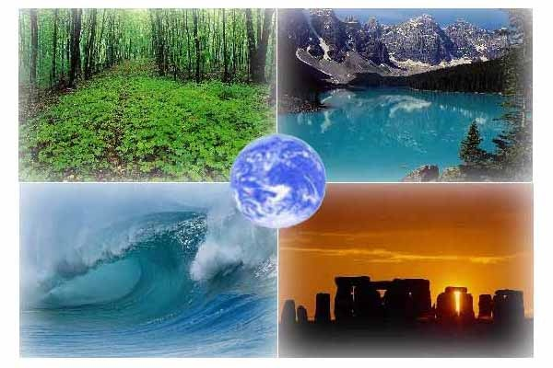
Сроки реализации
                2020-2021учебный год

Slide 10
Ожидаемый результат: воспитание личности,
-владеющей начальными сведениями об экологии;
-любящей своё село, свой край и свою Родину,;
-готовой самостоятельно действовать и отвечать за свои поступки перед семьей и школой;
-имеющей представления о красоте родной природы;
-понимающей ответственность каждого человека за сохранность нашей планеты;
-обладающей первичными навыками охраны и защиты родной природы.

Slide 11
Интерес к природе
Знания о природе
Позитивную деятельность и поведение
в природе
Знания о воздействии человека на природу
Экологическое
воспитание
включает в себя:
Эстетические чувства
Нравственные чувства

Slide 12
Основные формы работы с учащимися:
-беседы
экскурсии
обсуждение и обыгрывание проблемных ситуаций
ролевые игры
викторины
этические эмоциональные беседы с опорой на художественные образы
посильное участие в природоохранных мероприятиях
ежегодные экологические праздники
ежегодные недели экологии в школе
практические наблюдения детей,
исследовательские конференции на тему: «Мир вокруг меня».

Slide 13
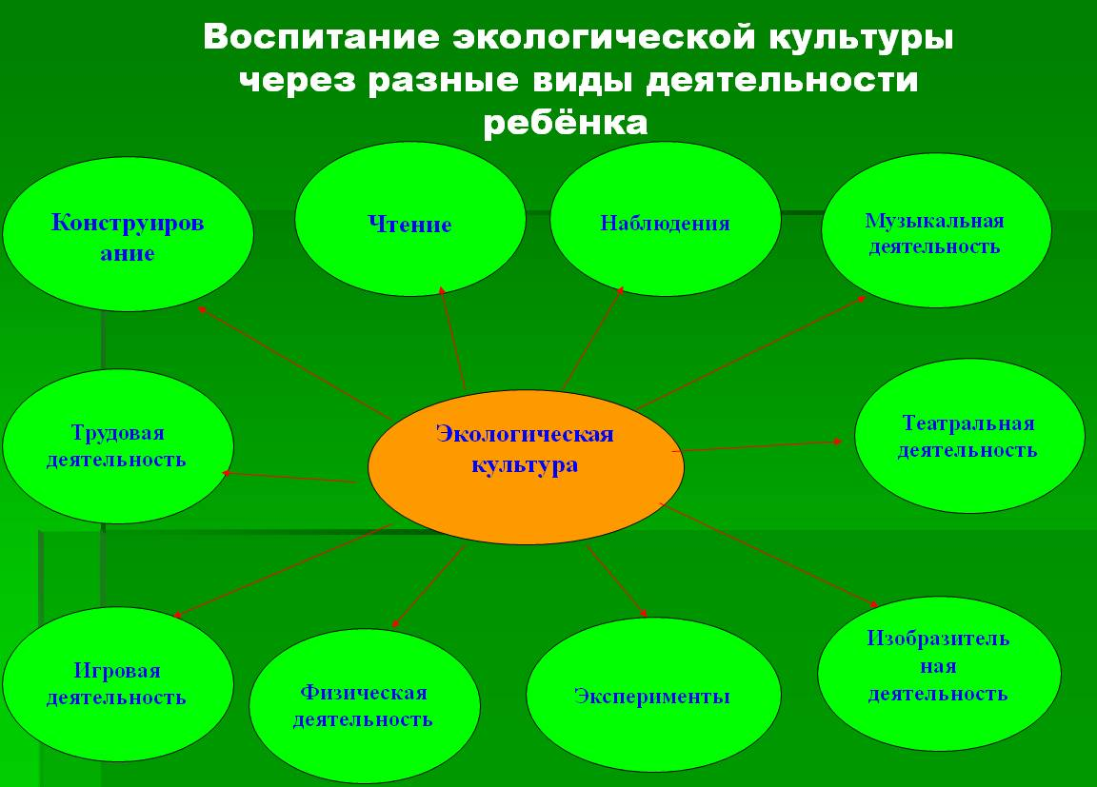

Slide 14
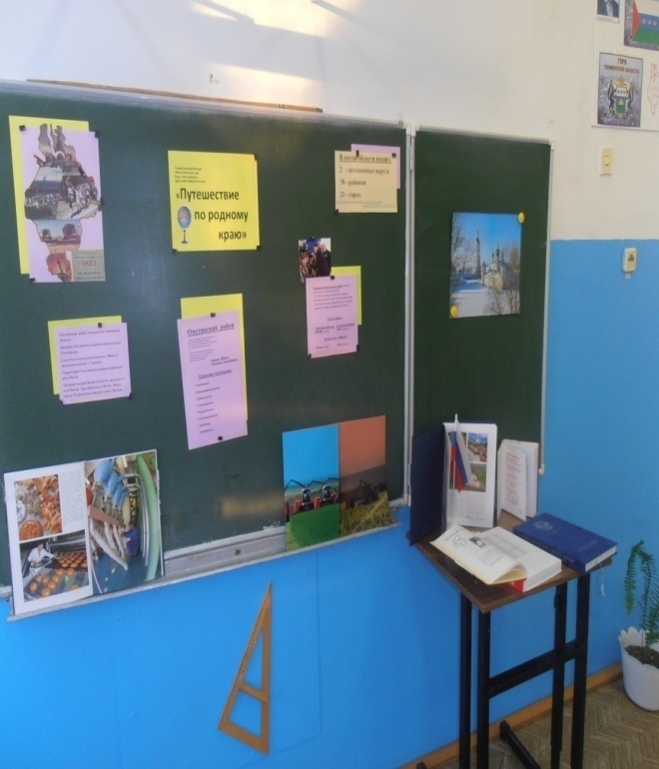
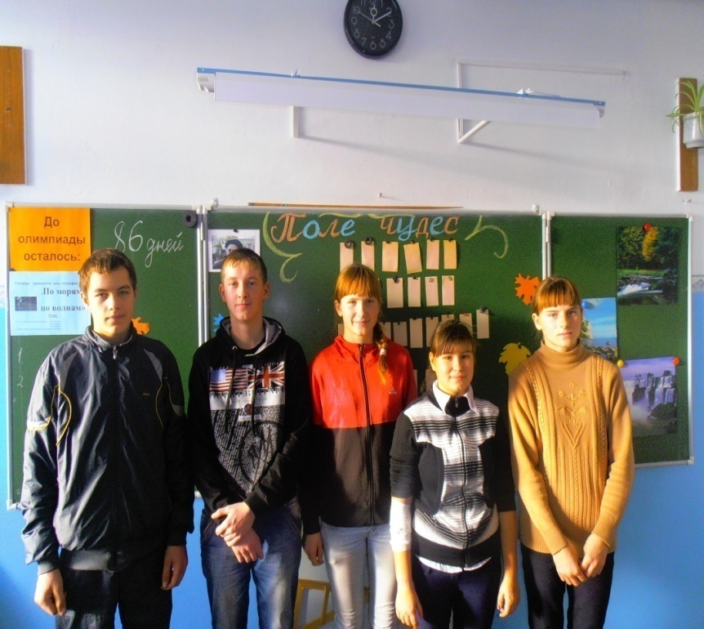
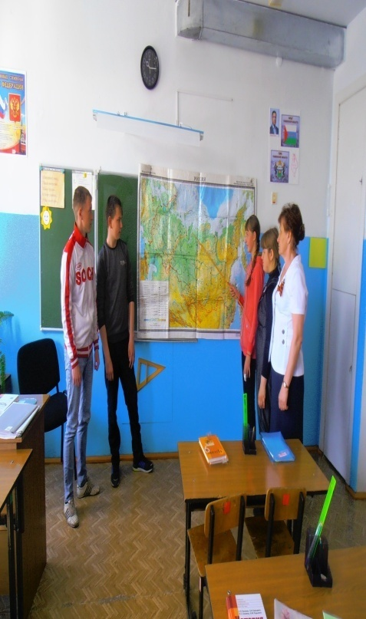
Мероприятия по реализации проекта:
Проведение уроков с экологической направленностью:
-практически на каждом уроке географии, биологии прослеживается ниточка экологического воспитания;
-различные виды уроков: экскурсии, игра «Поле чудес», путешествия;

Slide 15
-Разработка мероприятий, направленных на экологическое воспитание учащихся через предметные недели, общешкольные экологические недели, праздники.

Slide 16
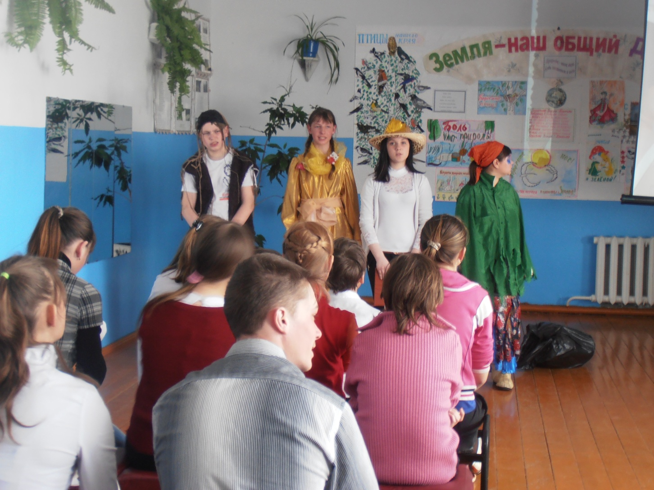
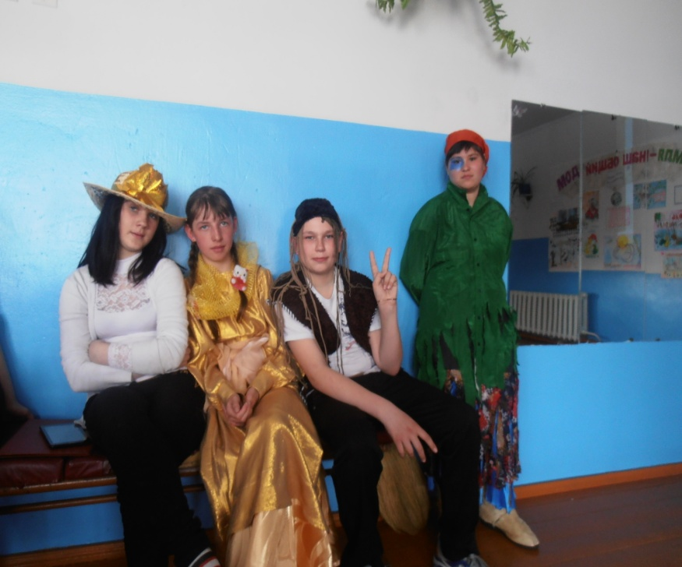
Праздник:
« Путешествие лучика солнца».
2020-2021 год
.

Slide 17
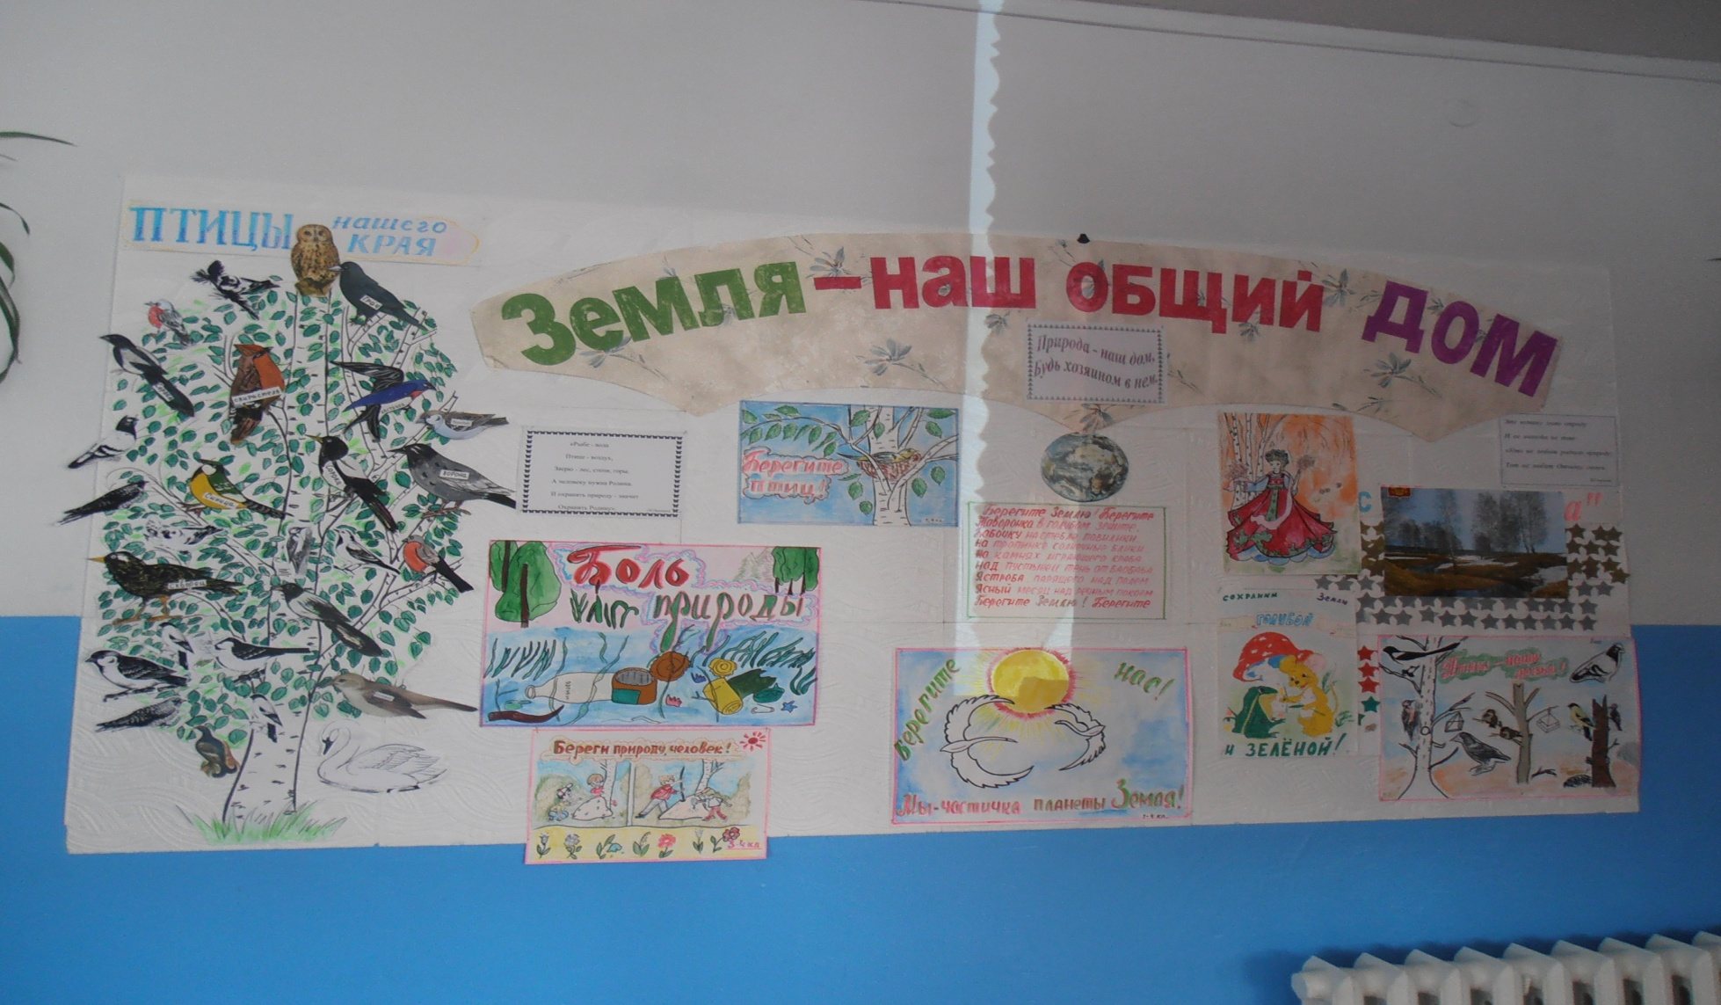
2020-2021год
Экологический праздник.
Тема:«Земля наш общий дом».

Slide 18
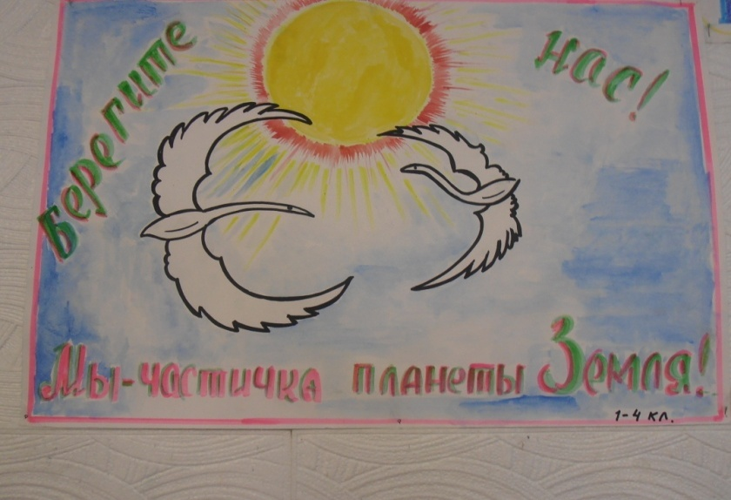
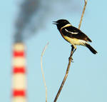
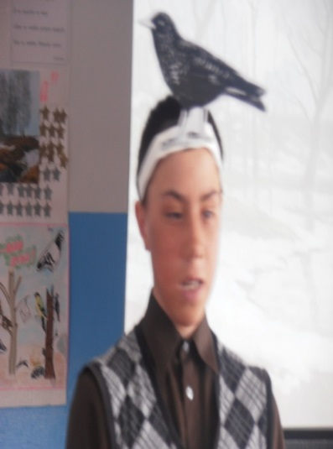
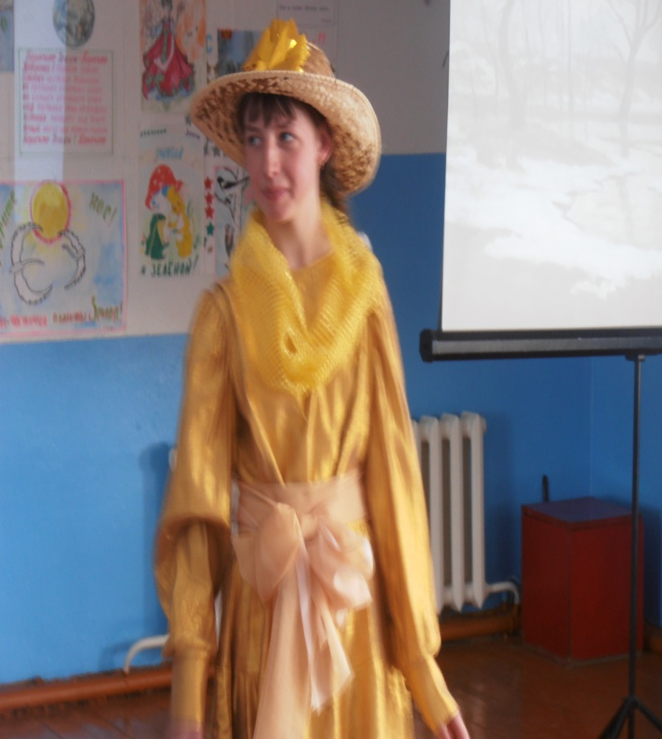
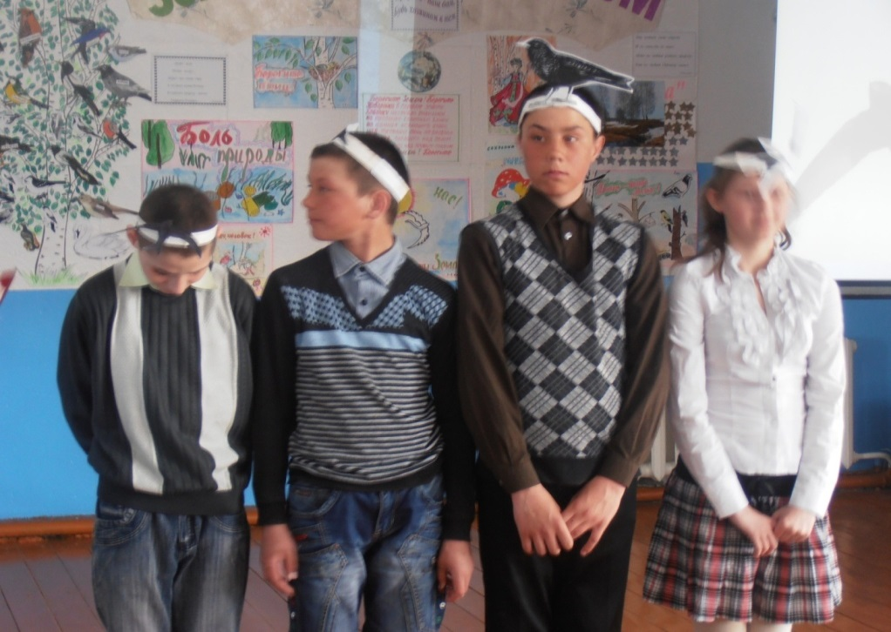
КВН: «Птицы –наши друзья».
2020-2021уч.год

Slide 19
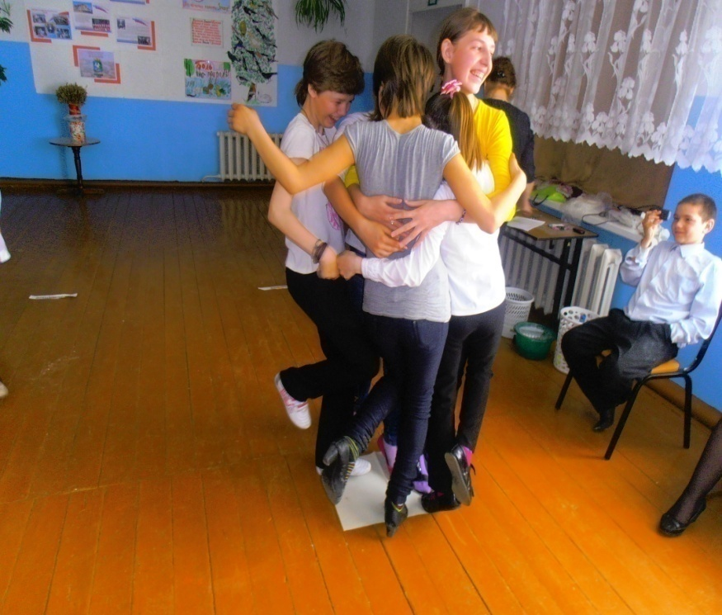
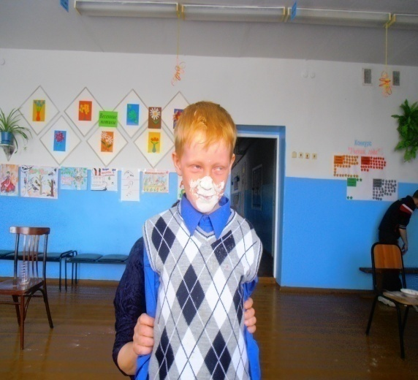
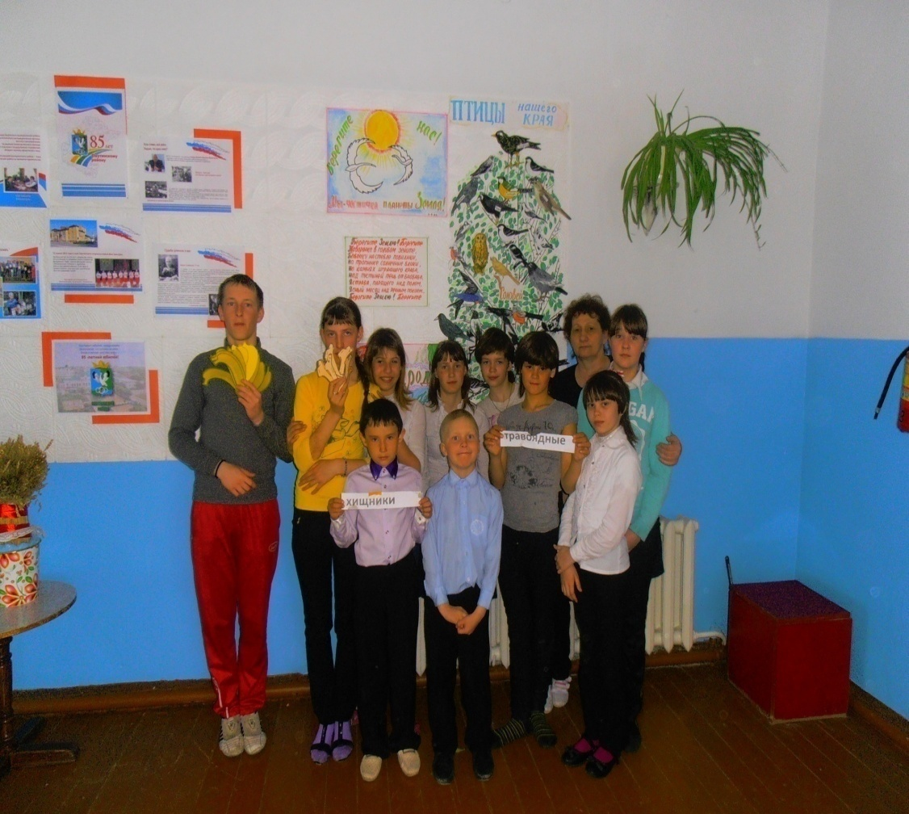
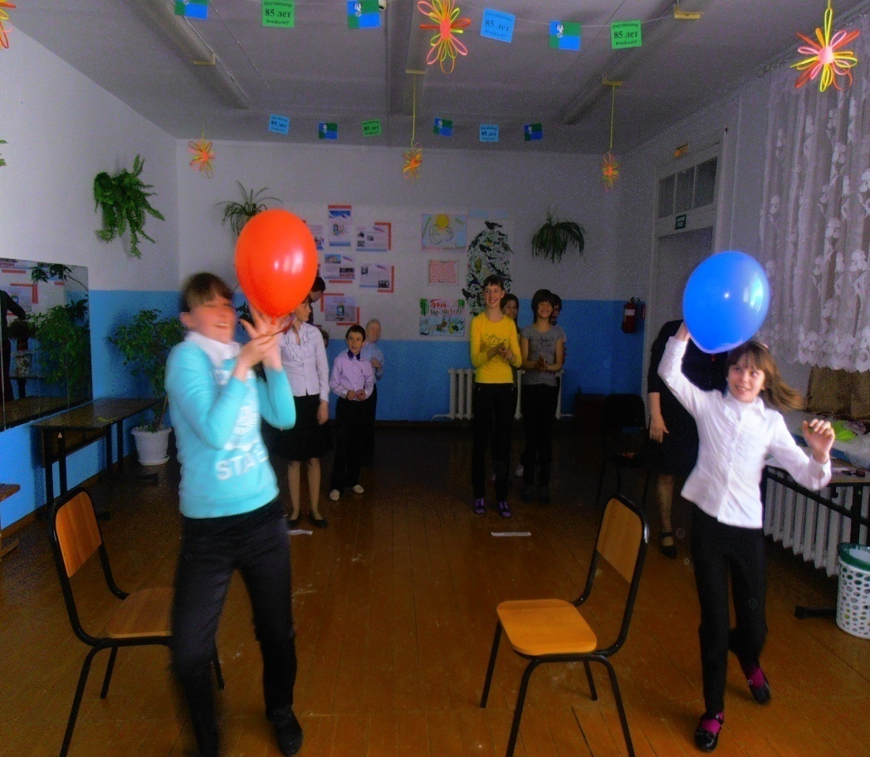
2020-2021 уч.год
Экологический праздник.
Тема:
«Зов джунглей».

Slide 20
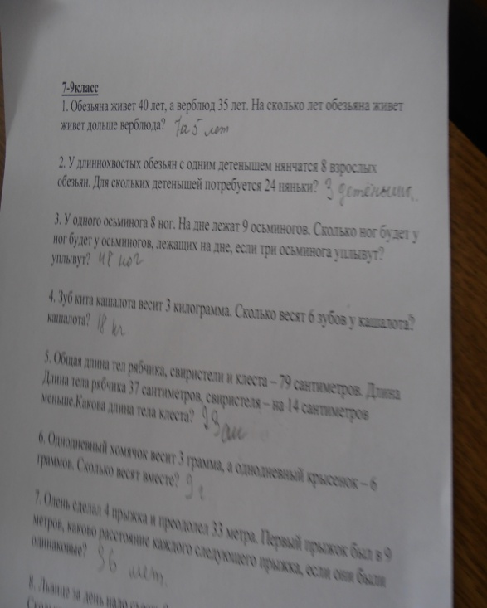
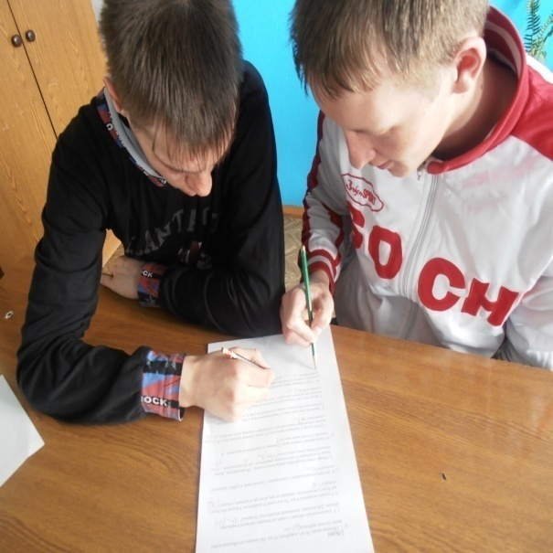
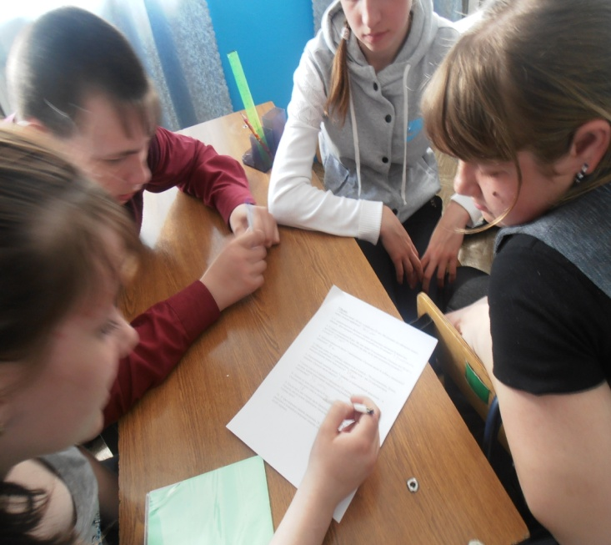
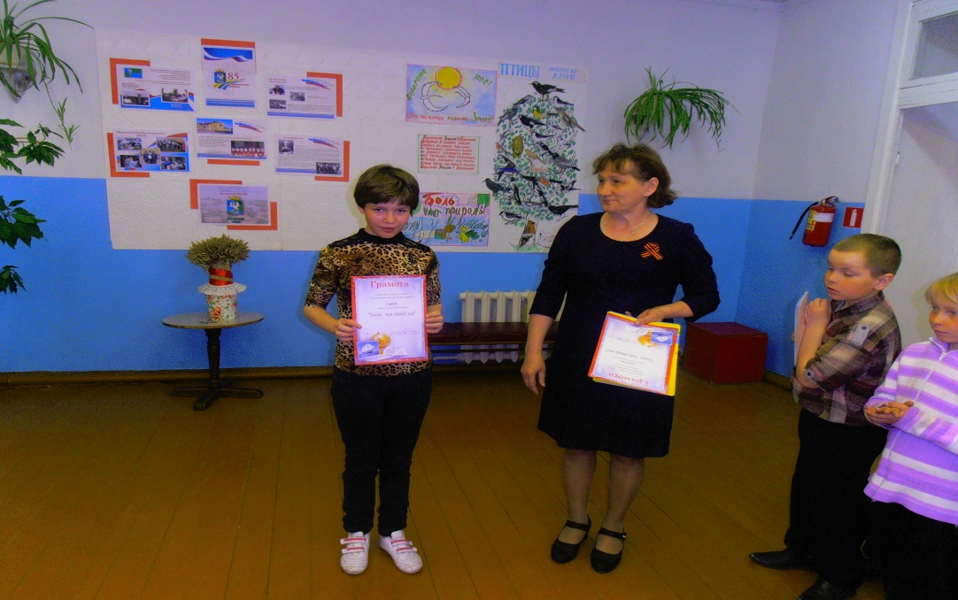
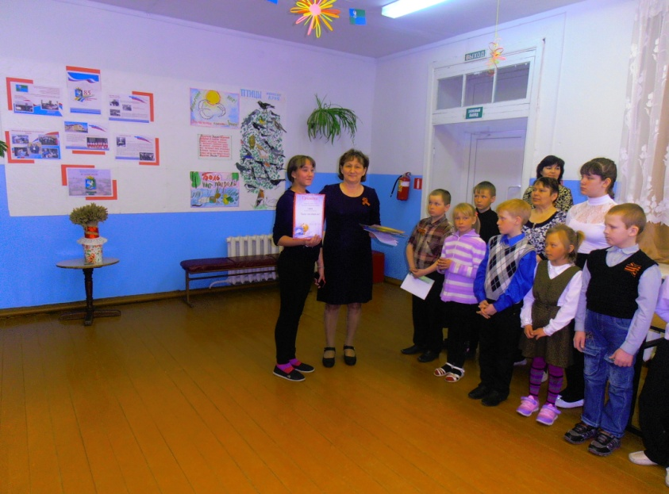
Ежегодные Олимпиады, викторины

Slide 21
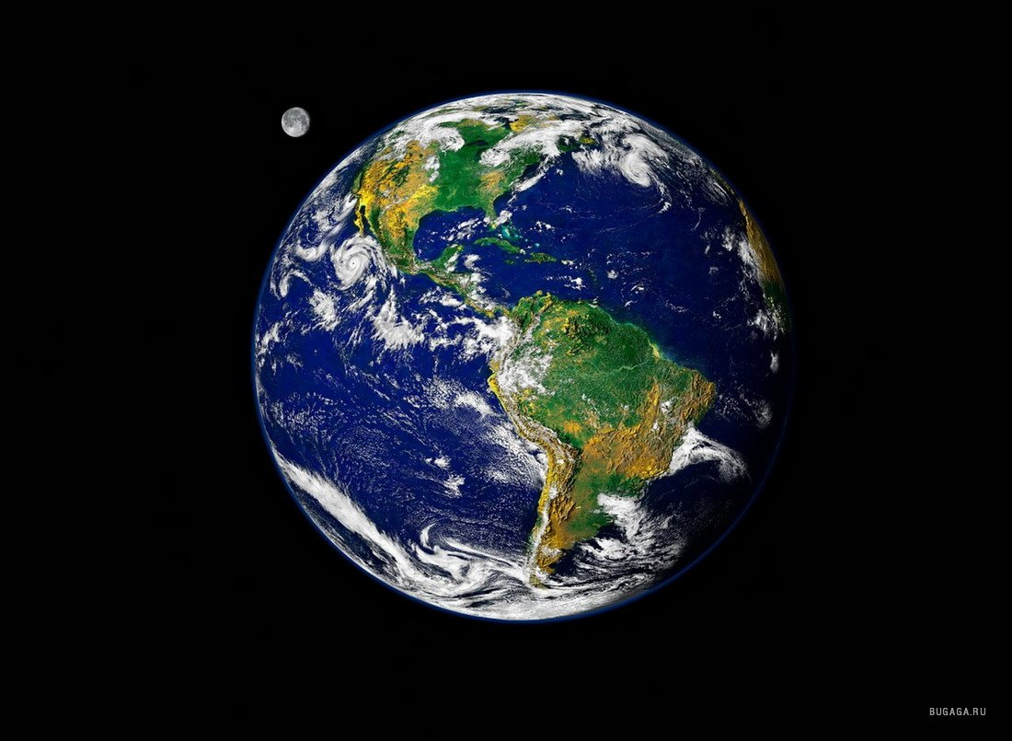

Празднование экологических дат.
«22 апреля - День Земли».
Символ Дня Земли.

Slide 22
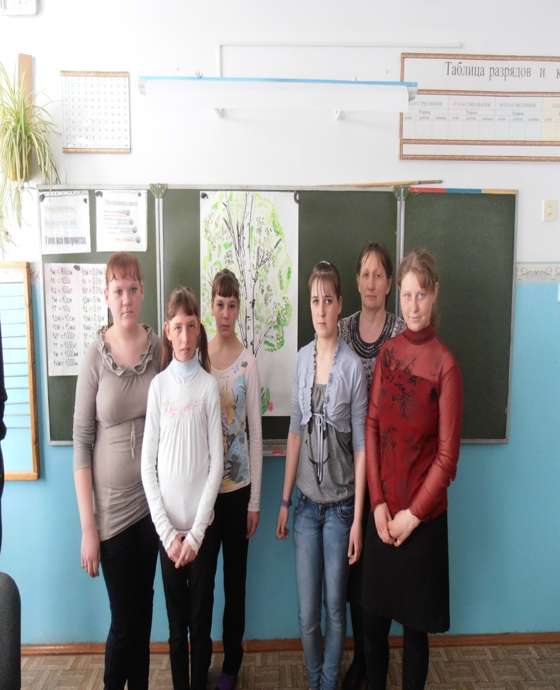
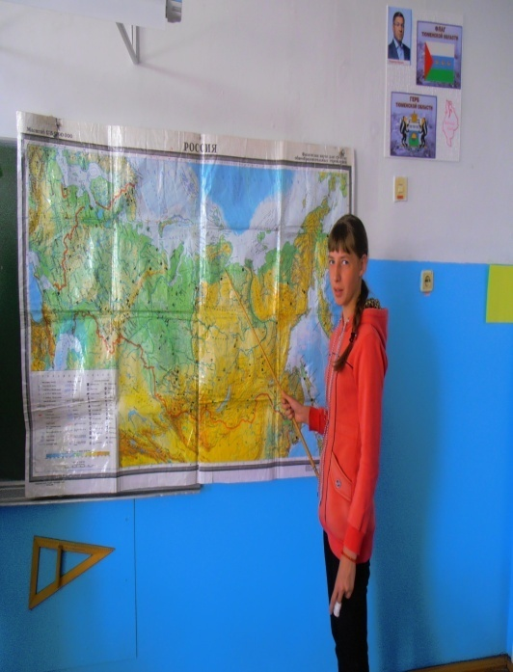
Проектная деятельность учащихся.
Реализация проектов, участие в конкурсах и конференциях.
Исследовательская работа:
«Берёза символ Родины моей».
2020-2021уч.год. Районная конференция Презентация
«История новогодней ёлки»
Баранова Я..-8кл
2020уч.год
Работу выполнили:
уч.Баженова Н.К.
Баранова Я.-5кл.
Ситникова Н.-8кл
Вахрушева Н.-8кл
Качёва К.-8кл
Иванова К.-8кл

Slide 23
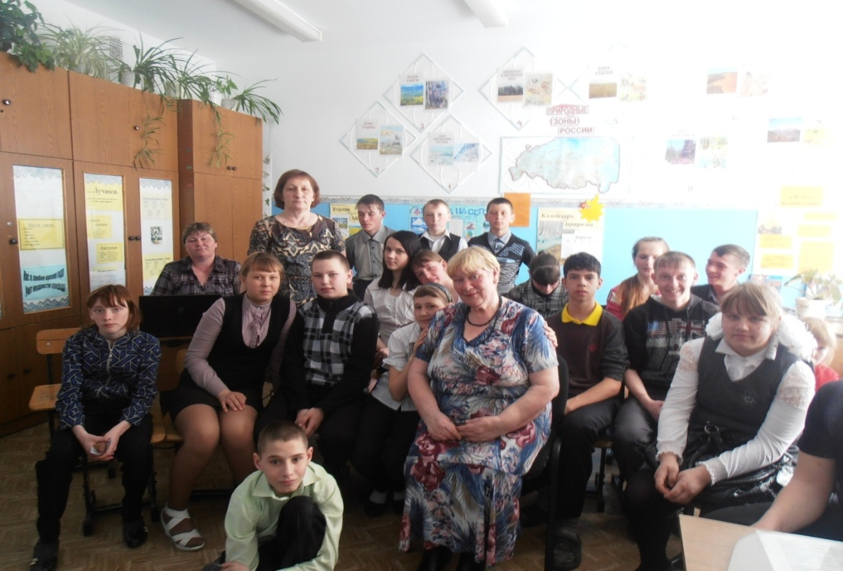
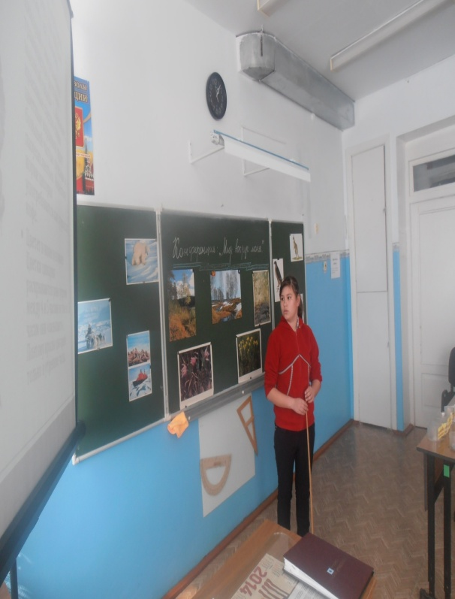
Ежегодные конференции:
«Мир вокруг нас».
2020-2021 уч.год.
1."Опасна ли пыль"Вахрушева О.
2.»Цветы – часы»-Пальянова М.
3.«Берегите животный мир!»-Лейзер Г.
2020-2021уч.год.
Год литературы.
Тема: «Мой край на литературной карте России».
(Встреча с Бочковой Г.А .–местный поэт).

Slide 24
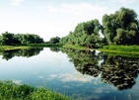
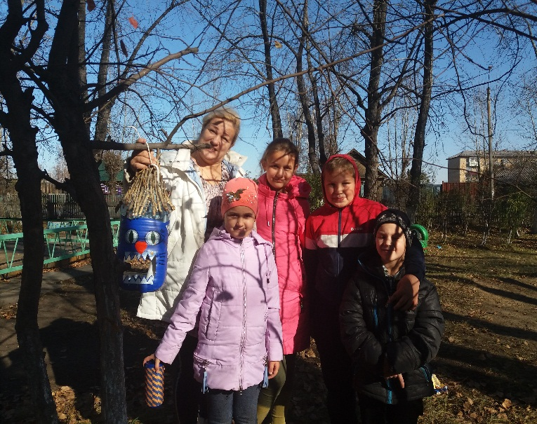
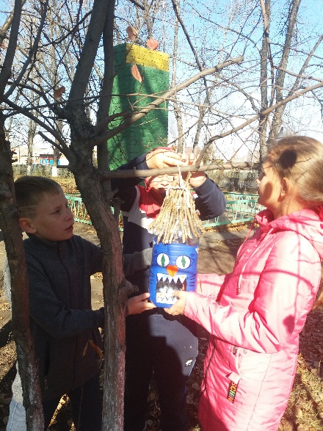
Практическая реализация экологической работы:
-природоохранные акции:
( «Покормите птиц зимой», «Птичий дом»)
У НАС ТАКОЙ ОБЫЧАЙ:
ЧУТЬ ВЫПАДЕТ СНЕЖОК,
ДОЩАТЫЙ ДОМИК ПТИЧИЙ
ПОВЕСИТЬ НА СУЧОК.
И ЗДЕСЬ, В САДУ ЗА ДОМОМ,
СРЕДИ СЕДЫХ ВЕТВЕЙ,
ГОТОВ ОБЕД ВЕСЁЛЫЙ
ДЛЯ ПТИЧЕК У ДЕТЕЙ!

Slide 25
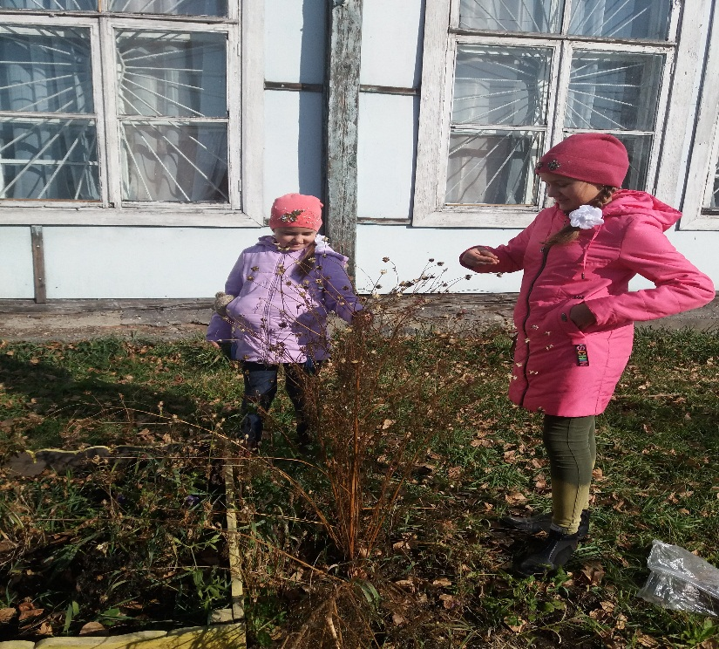
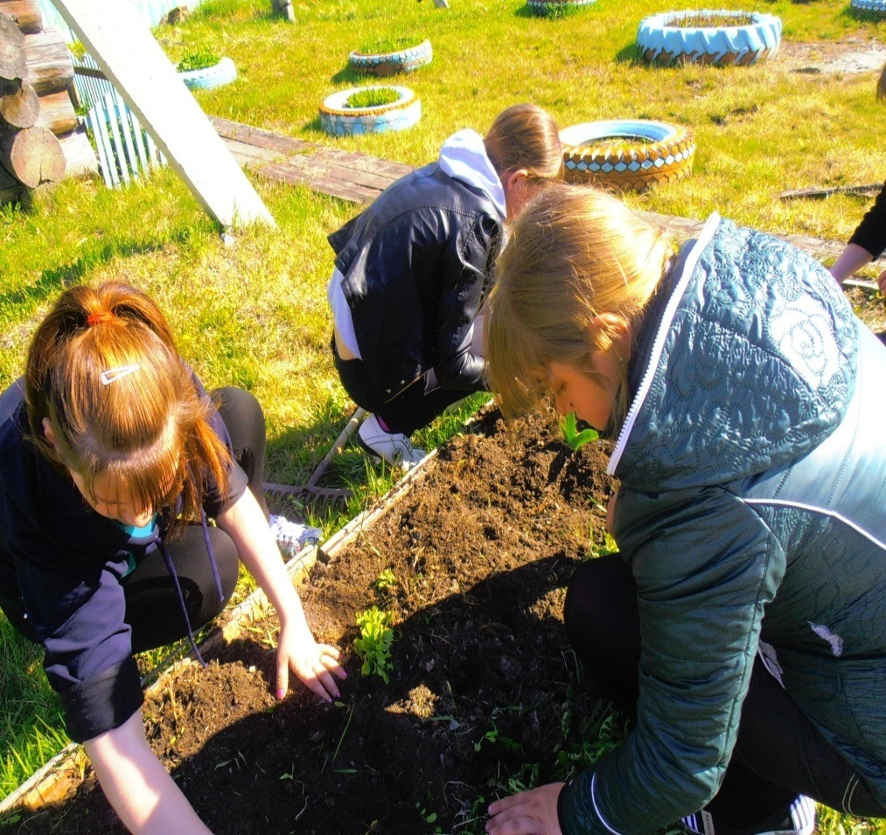
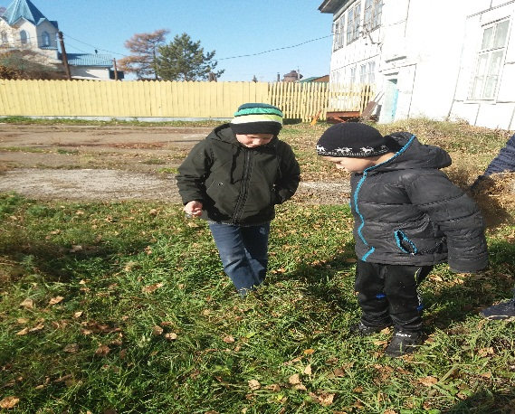
Создание в «цвр» благоприятной экологической обстановки.
Наша задача совсем не проста:
Клумбу хотим мы в прекрасных цветах.
И пусть наше диво всё лето
Теплом её будет согрето.

Slide 26
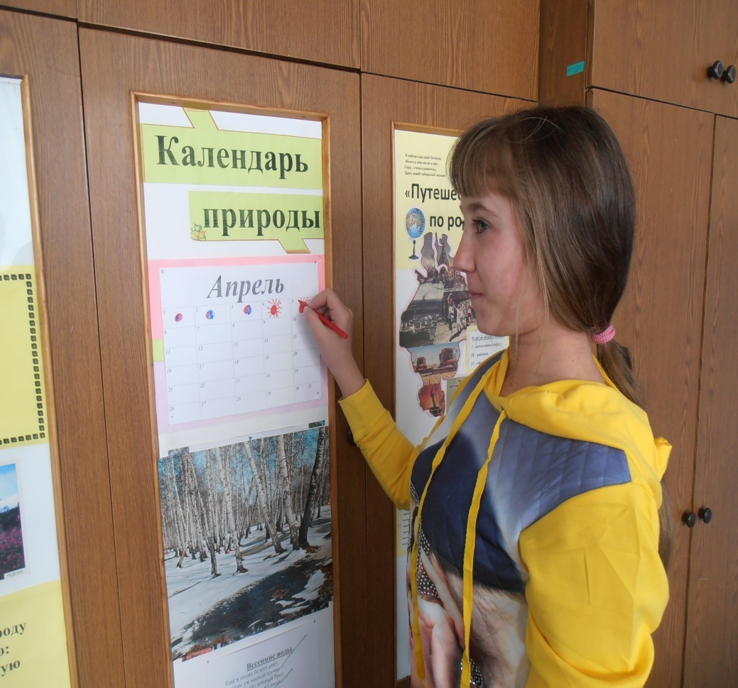
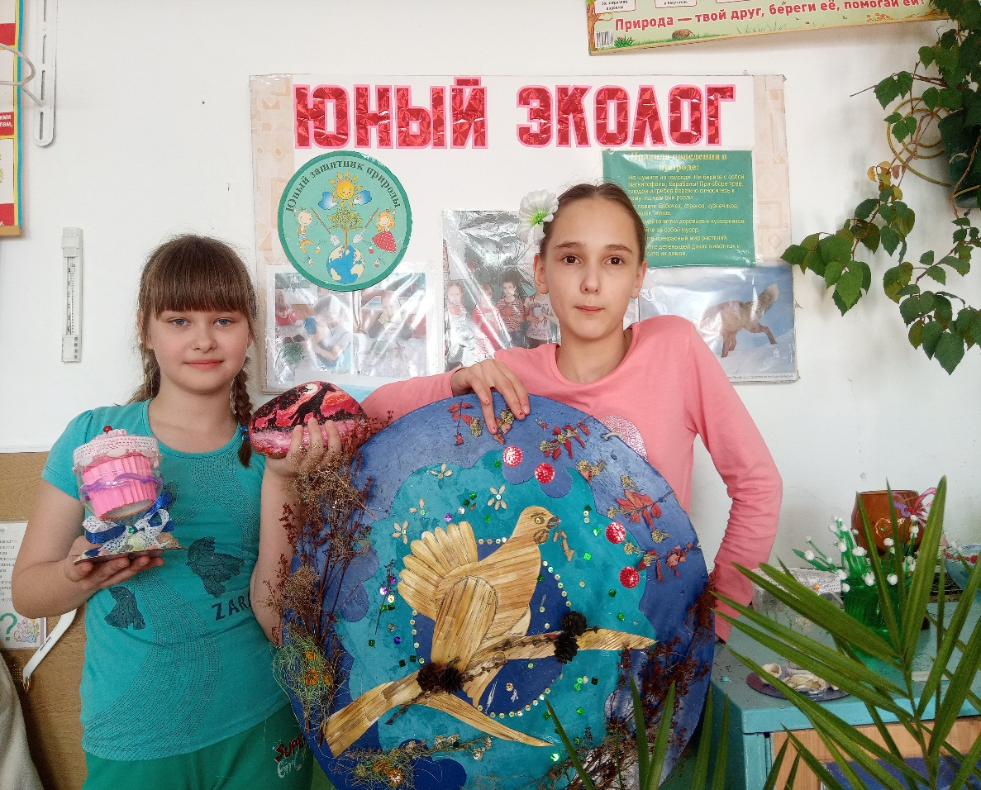
Наблюдение за погодой
Календарик, календарь,
Целый год ты – государь,
Дни ты нам диктуешь,
Праздники даруешь,
И не деться никуда нам
Без тебя, о календарь,
Потому ты самый нужный
Незаменимый, ценный дар!

Slide 27

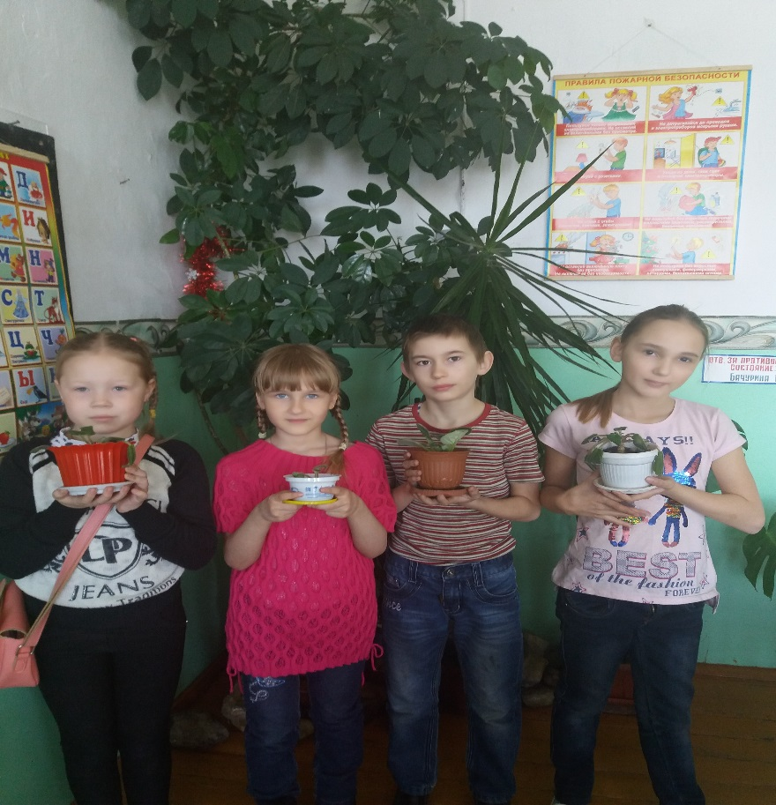
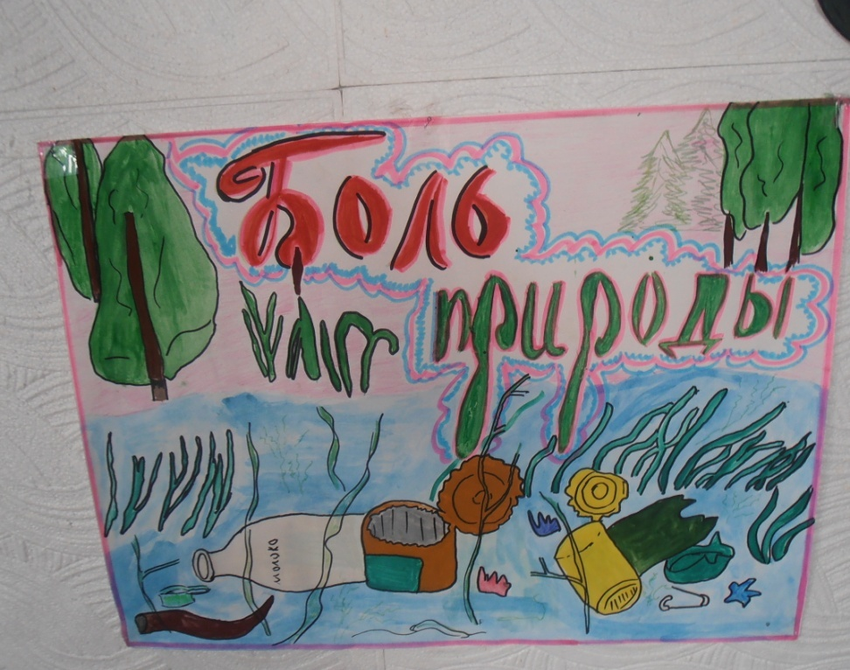
Комплекс мероприятий
«Экология вокруг нас»:
-участие в благоустройстве пришкольной территории;
-озеленение кабинета;

Slide 28
Экология в семье.
Как ребенок поведет себя в окружающем его мире?
Это во многом зависит от нас, взрослых, от экологического воспитания в семье. Основной целью экологического воспитания в современной семье является формирование культуры поведения и социальной ответственности своих детей за природу, которая в свою очередь является сама неиссякаемым источником воспитания через ее многообразие и красоту. Именно красота природы в любом уголке нашей планеты, где живет человек, рождает в нем чувство любви к Родине, своему дому, матери, людям. Правильно поступают те родители, которые с первых лет жизни приобщают к природе детей.
-походы за грибами, ягодами, на рыбную ловлю -благотворно влияют на ребенка, вызывают ощущение радости общения с природой.
-экскурсия в природу – это не только восстановление физических сил, это еще и познание окружающего мира, умение видеть красоту.
-книги о животных помогут понять и с уважением относится к животным, не выбрасывать своих питомцев на улицу, правильно ухаживать за ними .
-уборка территории вокруг дома.
-родительские собрания в школе на экологическую тему

Slide 29
Анкета :
«Умеешь ли ты охранять природу».
Цель: Определить заинтересованность учащихся проблемами охраны окружающей среды, уровень экологической грамотности.
В анкетировании принимали участие ученики 6-9класса и их родители.
1. Как вы понимаете слово экология ?
2. Красная книга. Зачем она нужна?
3. Почему сегодня мы находимся на грани экологической катастрофы ?
4. Что делают неправильно взрослые?
5. Можно ли рвать большие букеты полевых цветов ?
6. Разорял ли ты когда-нибудь птичьи гнезда?
7. Как вы считаете что нужно сделать для улучшения экологической обстановки в нашем селе?
8. Что конкретно сделал ты для охраны окружающей в своем селе?

Slide 30
Результаты анкитирования:
Опрашиваемые отметили, что некоторые односельчане безответственно относятся к тем местам, где живут сами. Устраивают мини свалки в селе и на его окраинах, выбрасывают бытовые отходы в пруд. Мелкий мусор (различные упаковки, пластиковые бутылки, оберточную бумагу, пачки от сигарет и т.д.) можно постоянно видеть на улицах и на обочинах уличных дорог. Были высказаны следующие предложения по наведению экологического порядка в селе: - дополнительное озеленение улиц через посадку мелких кустарников и фруктовых деревьев; - введение штрафа за свалку мусора в не отведенных для этого местах; - проведение разъяснительной работы на сельских сходах, при индивидуальных беседах, в школах на классных часах; - разработка и проведение конкурсных мероприятий по линии администрации поселения «Лучшее подворье», «Лучшая улица села». - организация отвоза мусора от частных домов.
Что нужна Красная книга, для того чтобы люди наглядно видели о исчезновении животного и растительного мира.

Slide 31
Экологическая направленность уроков географии, биологии, природоведения не только расширяет кругозор учеников, но и развивает, воспитывает их. Меняется отношение детей к живому и неживому вокруг них, к их собственным поступкам , к высказываниям и действиям других людей. Дети начинают мыслить экологически, видят окружающий мир не так, как видели раньше. « Природу надо охранять. Но мы не можем охранять всю природу сразу, но можем бережно относиться ко всему живому, окружающему нас, делать все, чтоб оберегать, спасать, защищать отдельных представителей живой природы. И каждый из нас многое может сделать для сохранения растительного и животного мира, если поможет стрекозе, станет на защиту ландыша или кувшинки».

Slide 32
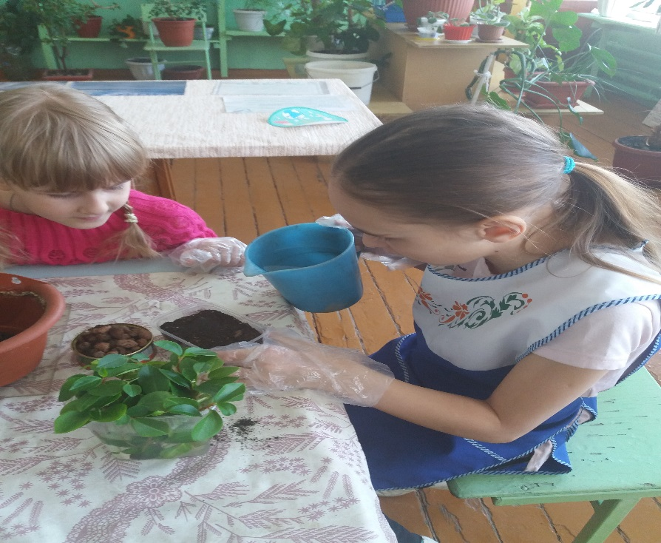
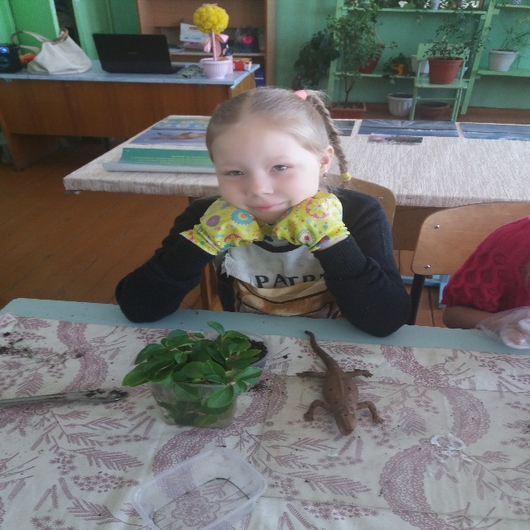
Вывод:
Воспитание экологической культуры реализуется не через эпизодические мероприятия, а через систему занятий, внеклассных мероприятий, коллективных творческих дел и индивидуальной работы с учащимися.

